Slide 1
勉強会資料
2018年7月30日作成
はじめに
1. 凝固反応は生体防御の一つ
外傷（ケガ）に伴う凝固 ＞ 代謝に伴う凝固
2. 凝固に係わる役者の起源は一緒
仲良し ＝ 異物の検知能力が高い
3. 主役は、血小板・トロンビン・プラスミン・フィブリノーゲン
２価の金属イオン
4. フィブリノーゲンは特異なたんぱく質
キナーゼ（リン酸化反応） ＞ 他酵素
5. たんぱく質の生産
エネルギー ： 血球 ＞ 酵素
6. 全体を理解
未解明な部分が多い。各自の発想・展開で劇的進歩も ！

Slide 2
検査項目名
目的
方法
プロトロンビン時間(PT)
活性化部分トロンボプラスチン時間(APTT)
フィブリノーゲン(FIB)
複合因子T(トロンボテスト)
複合因子H(ヘパプラスチンテスト)
血中FDP
尿中FDP
D-ダイマー
プロテインC 《定量》
プロテインC 《活性》
プロテインS 《遊離型抗原量》
プロテインS 《活性》
プラスミノーゲン活性(PLG)
トータルPAI-1(t-PAI-1)
アンチトロンビン(AT) 《定量》
アンチトロンビン(AT) 《活性》
トロンビン・アンチトロンビン複合体(TAT)
プロトロンビンフラグメントF1＋2(F1＋2)
アンチプラスミン活性(α2PI)(α2プラスミンインヒビター)
α2プラスミンインヒビター・プラスミン複合体(PIC)
PIVKA-II(凝固)
可溶性フィブリンモノマー(SF)
可溶性フィブリンモノマー複合体(SFMC)定量
外因系の凝固活性を総合的に判定するスクリーニング検査。肝不全、凝固因子欠乏症で遅延し、血栓性静脈炎で短縮する。
内因性凝固活性の指標。PTとともに出血性素因の疑われる患者でスクリーニングに用いられる。血友病で延長する。
血栓を形成するフィブリンの前駆体。炎症で増加し、高度な肝機能障害、DIC等では減少する。
ビタミンK依存性第Ⅱ、Ⅶ、Ⅹ因子の複合体を指し、抗凝血剤（ワーファリン）投与時のモニタリングに用いる検査。
凝固第Ⅱ、Ⅶ、Ⅹ因子の活性を総合的に定量する検査。凝固異常や肝障害の指標となり、PIVKAの影響を受けない点がトロンボテストより有用。
線溶亢進状態の把握に用いられる検査。特にDIC、血栓溶解療法のモニタリングに有用。
腎の局所における凝固線溶状態を反映する指標。腎疾患の病態鑑別に有用な検査。
FDPとの併用で、一次・二次線溶亢進の鑑別に用いる検査。線維素溶解療法時のモニターとしても有用。
血管内皮細胞で活性化され、抗凝固作用を発揮する、ビタミンK依存性蛋白質。欠損すると反復性の血栓塞栓症をきたす。
血管内皮細胞で活性化され、抗凝固作用を発揮する、ビタミンK依存性蛋白質。欠損すると反復性の血栓塞栓症をきたす。
肝由来の凝固阻害因子プロテインCの補酵素。主に下肢静脈血栓等の遺伝性血栓症の診断に用いられる。
肝由来の凝固阻害因子プロテインCの補酵素。主に下肢静脈血栓等の遺伝性血栓症の診断に用いられる。
線維素を溶解するプラスミンの前駆物質。肝臓で合成され、重症の肝疾患、DIC等で低値を示す。
プラスミノーゲンアクチベーターと結合して線溶系を抑制する糖蛋白。
血管内皮を傷害する血栓症、DICで上昇。
凝固亢進状態を把握する有用な検査。DICで著しく減少。
凝固亢進状態を把握する有用な検査。DICで著しく減少。
トロンビンとアンチトロンビンが1：1の割合で結合した複合体。間接的にトロンビンの増減を知ることができる。
プロトロンビンからトロンビンが生成される段階で生じる蛋白。DIC、血栓症等で血中に増加。
線溶系活性度の指標。プラスミンと血中で特異的に結合し、線溶系を抑制する蛋白。
測定の難しい血中プラスミンの動きを直接的に反映する指標。血栓溶解療法のモニタリングやDICの診断に有用。
凝固第Ⅱ因子の不全生成物。ビタミンK欠乏性出血症の診断に有用。
生物活性法
生物活性法
生物活性法
生物活性法
生物活性法
抗体法
抗体法
抗体法
抗体法
抗体法
抗体法
抗体法
抗体法
抗体法
生物活性法
生物活性法
生物活性法
生物活性法
抗体法
抗体法
抗体法
生物活性法
抗体法

Slide 3
検査項目名
目的
方法
β-トロンボグロブリン(β-TG)
血小板第4因子(PF-4)
トロンボモジュリン(TM) 〈血清〉
トロンボモジュリン(TM) 〈血漿〉
フォン・ウィルブランド因子定量(第VIII因子様抗原)
フォン・ウィルブランド因子活性(リストセチンコファクター)
ADAMTS13活性
ADAMTS13インヒビター定性
ADAMTS13インヒビター定量
HIT抗体（血小板第4因子-ヘパリン複合体抗体）
ループスアンチコアグラント 《希釈ラッセル蛇毒試験法》
ループスアンチコアグラント 《リン脂質中和法》
第II因子活性(F2)
第V因子活性(F5)
第VII因子活性(F7)
第VIII因子活性(F8)
第IX因子活性(F9)
第X因子活性(F10)
第XI因子活性(F11)
第XII因子活性(F12)
第XIII因子定量(F13)
第VIII因子インヒビター(F8INH)
第IX因子インヒビター(F9INH)
血小板活性化の指標。血栓性疾患や血栓症準備状況を反映して増加する蛋白質。
血小板活性化の指標。血栓症の推定や、抗血小板剤のモニタリングに有用な蛋白質。
血管内皮細胞で産生され、抗凝固作用と線溶促進作用を発揮する蛋白。全身性血管障害を来す疾患で高値を示す。
血管内皮細胞で産生され、抗凝固作用と線溶促進作用を発揮する蛋白。全身性血管障害を来す疾患で高値を示す。
止血機構および凝固亢進調節にかかわる高分子蛋白の定量測定。von Willebrand病では減少する。
凝固第Ⅷ因子のキャリアー蛋白。凝固および血小板機能調節にかかわり、von Willebrand病で低下、ネフローゼで活性が上昇する。
止血因子であるフォンウィルブランド因子を特異的に切断する酵素。活性低下で血栓性血小板減少性紫斑病（TTP）となる。
止血因子であるフォンウィルブランド因子を特異的に切断する酵素。活性低下で血栓性血小板減少性紫斑病（TTP）となる。
止血因子であるフォンウィルブランド因子を特異的に切断する酵素。活性低下で血栓性血小板減少性紫斑病（TTP）となる。
抗凝固薬ヘパリン投与で惹起される血小板減少症の診断マーカー。
陽性の場合、ヘパリン使用は禁忌とされる。
凝固因子とリン脂質の複合体に対する自己抗体。習慣性流産をきたす抗リン脂質抗体症候群の鑑別に有用。
プロトロンビンとも呼ばれる、トロンビンの前駆物質。先天性異常による欠乏症のほか、ビタミンKの不足時に低下する。
内因系と外因系凝固反応にかかわる凝固因子で、プロトロンビンをCaの存在下で活性化する蛋白。DIC、重症肝疾患で低値となる。
外因系の凝固過程において組織トロンボプラスチン、第Ⅹ因子を活性化する糖蛋白。ビタミンK依存性のため、ビタミンK欠乏症で低値に。
vWFと結合して存在する内因系凝固蛋白。先天的欠乏で血友病Aを発来。
内因系の凝固機序に関与するビタミンK依存の凝固因子。代表的な欠乏症として血友病Bが知られている。
内因系・外因系両方の凝固反応にかかわるビタミンK依存性の凝固因子。出血傾向および血栓傾向を知るための指標。
内因性凝固の初期段階に関与する因子。第XI因子欠乏症および保因者の診断や、DIC、肝硬変等で出血傾向の指標となる。
凝固系機序の最も初期の段階に関連する凝固因子。PT正常、APTT異常で出血傾向がない場合、第XII因子欠乏を疑う。
凝固系機序の最終段階で働く因子。フィブリン安定化因子とも呼ばれ、出血性素因のスクリーニング検査として用いられる。
血液凝固因子である第Ⅷ因子、第Ⅸ因子に対する抗体。凝固因子製剤投与中の血友病患者で失活因子となる。
血液凝固因子である第Ⅷ因子、第Ⅸ因子に対する抗体。凝固因子製剤投与中の血友病患者で失活因子となる。
抗体法
抗体法
抗体法
抗体法
抗体法
抗体法
酵素法
酵素法
酵素法
酵素法
生物活性法
生物活性法
生物活性法
生物活性法
生物活性法
生物活性法
生物活性法
生物活性法
生物活性法
生物活性法
生物活性法
生物活性法
生物活性法

Slide 4
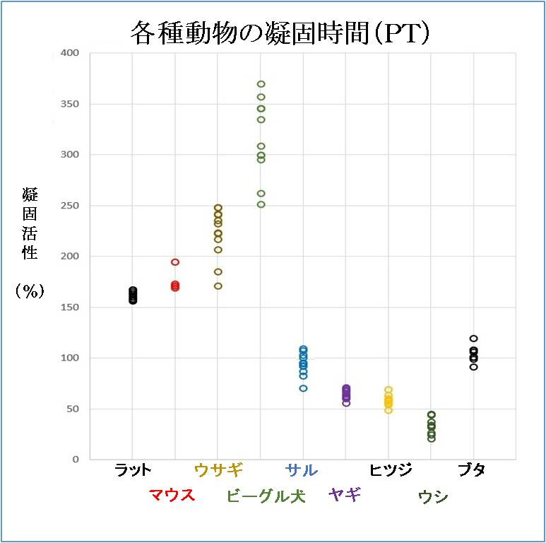

Slide 5
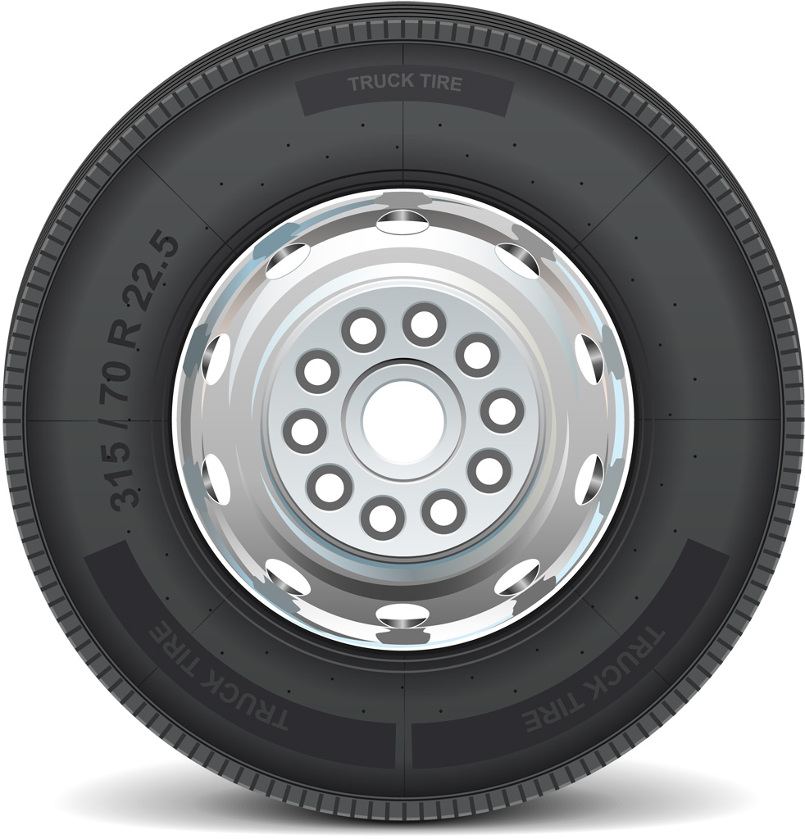
出血 と 凝固
止血 と 血栓
たんぱく質生産
血液は流れ続ける
骨髄系
血小板系
凝固系
凝固抑制系
血小板系
血管内皮
細胞系
線溶系
線溶抑制系

Slide 6
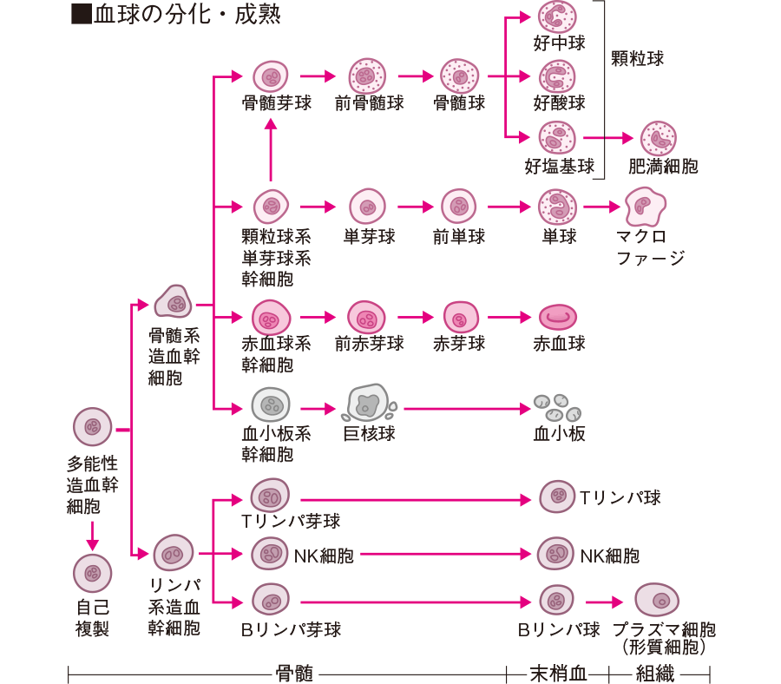
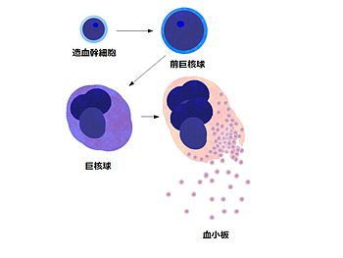
血球の分化過程
トロンボポエチン（TPO） - Meg-CSF,Meg-POT
エリスロポエチン（EPO） - Meg-POT[注 5]
SDF-1 - TPO存在下でのみ血小板数増加に作用
GM-CSF - Meg-CSF
SCF - GM-CSFとIL-3との共存でMeg-CSF[62]
FL - GM-CSF、IL-3、SCFとの共存でMeg-CSF
インターロイキン3（IL-3） - Meg-CSF
インターロイキン6（IL-6） - Meg-POT
インターロイキン7（IL-7） - Meg-POT
インターロイキン11（IL-11） - Meg-POT
LIF - Meg-POT
OSM - Meg-POT

Slide 7
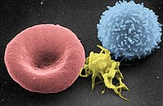
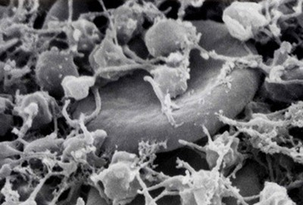
血小板 （Platelet、PLT）
一次止血
血管壁の損傷があると、血小板内の細胞骨格系が変化すると同時に、新たに細胞膜上に細胞接着因子の受容体（糖タンパク質のGPⅠbαやGPIIb/IIIaなど）が発現する＝血小板の活性化。これらの糖タンパク受容体やその他の接着因子などを介して血小板は血管内皮に接着し、血小板どうしが凝集し傷口を塞いで血栓を形成する。これを一次止血と呼ぶ。
ヘマクリット（Hct）
血漿（Plasma)
血小板（PLT）
3μm、10日
バフィーコート
白血球（WBC）
赤血球（RBC)
活性化に伴い、
円盤状から偽足を形成
作用
(1) 一次止血
破綻した血管壁に血栓のような塊り（血小板塊）をつくる。
(2) 顆粒放出
フィブリンを形成させるためにリン脂質などの原料となる凝固促
進物質を分泌する。
＊アクチン結合部位
コラーゲン（血管内皮細胞）
＊二次凝集
“アゴニスト”
による活性化
フォン・ヴィレブランド因子
（von Willebrand factor：vWF）
→コラーゲンとの接着により活性化
→血小板上GPⅠb/Ⅴ/Ⅸ複合体とも結合
＊ADPなど
血小板内のGPⅡb/Ⅲa（αⅡbβ3インテグリン）が活性化
→ここにフィブリノーゲンが結合
→フィブリノーゲンは、別の血小板ともGPⅡb/Ⅲaを介して結合

Slide 8
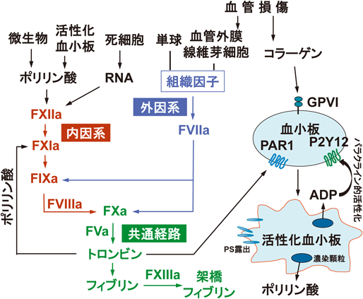
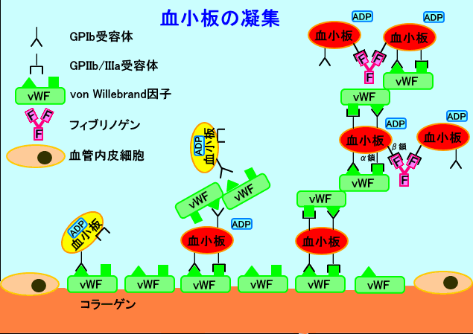
顆粒
ATP
ADP
Ca２＋
セロトニン →⇒血管収縮
トロンビン
Α顆粒
フィブリノゲン、
vWF、
凝固第V因子、
血小板第４因子、
血小板由来成長因子（PDGF）、
フィブロネクチン Fibronectin、
α1-antitrypsin、
β-トロンボグロブリン（β-thromboglobulin：β-TG）、
P-セレクチン、
トロンボスポンジン（TSP）、など
二次放出
トロンボキサンA2（TXA2）
その他
リン脂質
作用
(2) 顆粒放出
血小板は、α顆粒、濃染顆粒、リソソームなどの膜状の顆粒と、開放小管系（OCS[42]）と呼ばれる細胞小器官が存在。
血小板が活性化すると、これらの細胞小器官が機能し、顆粒内物質を細胞外へ放出する。
＊アラキドン酸カスケード
脂質活性物質を作る経路。
phospholipase A2 （PLA2）によりアラキドン酸が放出され、アラキドン酸を材料にシクロオキシゲナーゼ-1（COX-1）によって合成されるプロスタグランジンH2（PGH2）を経由して合成される。ここで作られ放出されたTXA2は、他の血小板のTXA2受容体（TPと呼ばれる）に結合し、活性化を増強する。
抗血小板薬一覧
①トロンボキサンやプロスタグランジンに関与する薬剤
COX-1阻害 ： アスピリン
プロスタグランジン製剤 ： オパルモン、プロレナール
ドルナー、プロサイリン
トロンボキサン合成酵素阻害剤 ： オザグレルナトリウム
（カタクロット、キサンボン）
②cAMP濃度とカルシウムイオン濃度を標的とする薬剤
チエノピリジン誘導体 ： （パナルジン）プラビックス、
プラスグレル（エフィエント）、
チクロピジン
： プラビックス（成分名：クロピドグレル）、
5−セロトニン受容体2拮抗剤
塩酸サルポグレラート（アンプラーク）
③血小板凝集に関わる受容体グリコプロテインIIb/IIIaを遮断する薬剤
http://hobab.fc2web.com/index.html

Slide 9
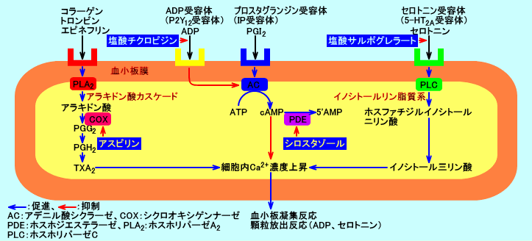
血小板の活性化
http://hobab.fc2web.com/index.html

Slide 10
出血 と 凝固
止血 と 血栓
たんぱく質生産
血液は流れ続ける
骨髄系
凝固系
血小板系
凝固系
凝固抑制系
血管内皮
細胞系
線溶系
線溶抑制系

Slide 11
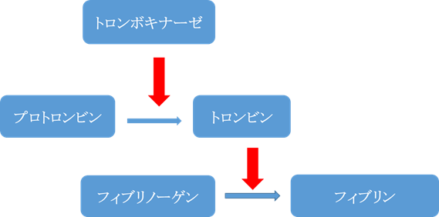
内因系
これまでの凝固カスケード
接触因子
外因系
組織トロンボプラスチン
第XII因子
PL
PL
Ca⁺⁺
第VII因子
第XI因子
第X因子
第IX因子
PL
第V因子
＋ Ca⁺⁺
第VIII因子
＋ Ca＋＋
図１．Ｍｏｒａｗｉｔｚの古典的凝血学説
第II因子
（プロトロンビン）
PL
PL
活性化第II因子
（トロンビン）
第I因子
（フィビリノーゲン）
フィビリン
安定化フィビリン
固相 ： 血管内皮細胞

Slide 12
細胞
細胞膜
コラーゲン
細胞質
リン脂質二重膜
PC・PE・PS・PI、etc.
膜貫通たんぱく質
核

Slide 13
FⅡa
FⅡ
FⅤ
FⅩ
TF
FⅦa
1
2
Ca
Ca
Ca
Ca
TF-Mｐ（Micro Particle）
＝
TF
PT試薬
TF

Slide 14
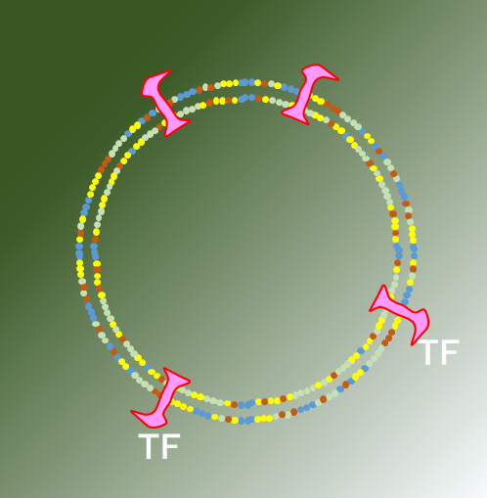
Mpが多い場合
・凝固活性
２つの方法
①凝固時間を短くする方法
②凝固時間を延長させる方法
FⅪ
FⅨa
FⅡ
FⅤ
FⅧa
FⅩ
1
Ca
Ca
Ca
Ca
2
FⅪ
FⅨa
FⅡ
FⅤ
FⅧa
FⅩ
1
Ca
Ca
Ca
Ca
2
TF-Mｐ（Micro Particle）
・感度(ISI値）
Ⅹ
Ⅹ
Ⅶ
Ⅶ
Ⅶ
Ⅹ
Ⅶ
Ⅹ
Ⅹ
Ⅶ
Ⅶ
ＴＦ－MP Complex
ＴＦ－MP Complex
Ⅹ
Ⅶ
Ⅹ
Ⅶ
Mpが少ない場合
Mpが少ない場合 ＝ ISI値は高値になる
Mpが多い場合 ＝ ISI値は1.0に近くなる

Slide 15

＊検体に含まれるFbg量
によって上下する
＊攪拌によって
シフトする
△H
散
乱
光
量
△H
凝固時間
凝固時間
時間（秒数）

Slide 16


フィブリノペプタイドA
フィブリノペプタイドB
E
D
D
300A
900A = 90nm
血栓
Fibrinの構造
＊トロンビンはフィブリノゲンをフィブリンに
変化させる。
血中で作用すると共に、血管内皮細胞
にも作用する。
またフィブリンに巻き込まれ、線溶を亢進する。
D
E
D
E
E
D
D
D
D
E
E
E
D
D
D
D
E
D
E
D
E
D
D
E
D
D
D
D
E
D
E
D
E
D
D
D
D
D
＊光学的検出は約７個以上のFnが重合したとき。
約90nm×7＝630nm ←660nm
D
D
E
D

Slide 17
出血 と 凝固
止血 と 血栓
たんぱく質生産
血液は流れ続ける
骨髄系
血小板系
凝固系
凝固抑制系
凝固抑制系
血管内皮
細胞系
線溶系
線溶抑制系

Slide 18
凝固抑制系
（Anti-Thrombin）
凝固抑制系
Ⅴa・Ⅷa阻害
Ⅹa・トロンビン阻害
Ⅶa・Ⅹa阻害
活性化PC
TAT
AT
プロテインC
TFPI
トロンビン
グルコノサミノグリカン
（ヘパラン硫酸）
トロンボモジュリンTM
またはPLTから
血管内皮細胞
（コラーゲン、グリコサミノグリカン）

Slide 19

凝固抑制系
（Anti-Thrombin）
接触因子
キニノーゲン
アプロチニン
凝固抑制系
カリクレイン
プレカリクレイン
第XII因子
組織トロンボプラスチン
Ca⁺⁺
第XI因子
PL
PL
第VII因子
第IX因子
TFPI
（Tissue Factor Pathway Inhibitor）
第X因子
第VIII因子
＋ Ca＋＋
PL
第V因子
＋ Ca⁺⁺
PL
第II因子
（プロトロンビン）
ヘパリン
PC・PS
PL
AT-Ⅲ
活性化第II因子
（トロンビン）
TM
第I因子
（フィビリノーゲン）
フィビリン
安定化フィビリン

Slide 20
キニン
キニノーゲン
CTI
接触因子
カリクレイン
第XII因子
第XIIa因子
プレカリクレイン
第XI因子
第XIa因子
第IX因子
第IXa因子
第VIII因子
＋ Ca＋＋
第VIIIa因子
＋ Ca＋＋

Slide 21
凝固抑制系
（Anti-Thrombin）
凝固阻止物質 1
アンチトロンビンIII（AT3）
分子量65000。肝および血管内皮細胞で産生、血流中に放出。
第Xa因子やトロンビンの作用を阻害
アロステリック部位へのヘパリンの結合により活性が1000倍。
凝固の連鎖反応（カスケード）の中で生じる、トロンビン（活性化第
Ⅱ因子、Ⅱa）、活性化第Ⅹ因子（Ⅹa）、活性化第Ⅸ因子（Ⅸa）な
どと結合して、これらの働きを停止させる。ある程度進んでしまっ
た凝固反応を止める働きがあると考えられている。
ヘパリン
多糖類であり、アンチトロンビンIIIを活性化させる。
また低分子量ヘパリンはフォン・ウィルブランド因子の活性をも低
下させ、血小板との反応を抑制する。
プロテインC
トロンビンにより活性化プロテインC(Activated Protein C; APC)となり、
補酵素であるプロテインSと結合する。
活性型第V因子や活性型第VIII因子に結合し抑制する。
プロテインS
APCの補酵素であり、APCと結合し抗凝固作用を示す。
組織因子経路インヒビター(Tissue factor pathway inhibitor, TFPI)
TFPIの血中濃度は極めて低いこと(1-4 nmol/L)、またTFPIはVIIa-
TF複合体とXa因子の両方を阻害できることから、TFPIは少量の
VIIa-TF複合体が凝固第X因子を活性化する初期の凝固反応に働き、
効率良く反応を負に制御すると考えられている。
凝固阻止物質 2
クエン酸
血漿中の遊離Ca++イオンをキレート化することでトロン
ビンの形成を阻止する。
クエン酸は体内成分でもあり、体内では速やかに代謝
されて凝固活性が問題にならない濃度になるため、
体外循環回路内や輸血用保存血液の凝固阻止にも
使用される。
エチレンジアミン四酢酸（EDTA）
ヒトの体の成分ではなく、体内では代謝されず二価金
属イオンをキレートしたまま尿中へ排泄される。
アスピリン
シクロオキシゲナーゼを阻害し、血小板のアラキドン
酸からプロスタグラジン、トロンボキサンA2の生合成
を阻害することにより抗血小板作用を発揮する医薬品。
採血した血液に直接加えても、凝固を阻止しない。
ワルファリン
血栓形成を抑制する目的で使用される医薬品。
経口内服すると、肝で血液凝固因子が生合成される
際にCa結合部位であるγーカルボキシグルタミン酸
の生成を阻害して血液凝固因子（Ⅶ・Ⅸ・Ⅹ・Ⅱ）の機
能を損なうことにより、血液凝固を阻害。 ＊PIVKA
NOAC or DOAC
（non-vitamin K antagonist oral anticoagulants）
新しい抗凝固薬 Ⅱa：プラザキサ、
Ⅹa：エリキュース、イグザレルト、
リクシアナ

Slide 22
出血 と 凝固
止血 と 血栓
たんぱく質生産
血液は流れ続ける
骨髄系
血小板系
凝固系
凝固抑制系
血管内皮
細胞系
線溶系
線溶抑制系
線溶系
線溶抑制系

Slide 23
線溶系・ 線溶抑制系
線溶系は生成した血栓を溶かす反応系
線溶抑制系は線溶系の反応を抑制する系
一次線溶異常亢進
二次線溶：播種性血管内凝固症候群（DIC）
播種性血管内凝固症候群 （DIC）
（消費性凝固障害；脱線維素症候群）
Fibrin Clot
PAI-1
プラスミノーゲン(PLG)
tPA
フィブリン
ウロキナーゼ
トロンビン
プラスミン
(PA)
線溶
ｽﾄﾚﾌﾟﾄｷﾅｰｾﾞ
FDP
Α2プラスミンインヒビター
（α2-PI）
FDP ： Fibrinogen & Fibrin
degradation product
D
E
D
E
D
D
E
E
アプロチニン
D
D
D
D
E
E
D
D
D
Dダイマー
D
D
E
D

Slide 24
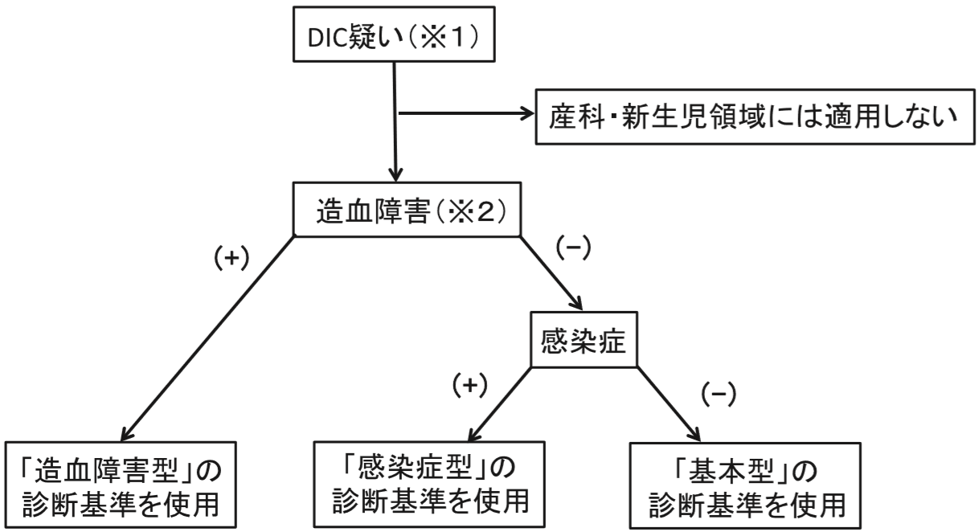
一次線溶異常亢進 →⇒ ＦＤＰの増加
二次線溶：播種性血管内凝固症候群（DIC） →⇒ Ｄダイマーの増加
・播種性血管内凝固症候群 （DIC）
（消費性凝固障害；脱線維素症候群）
・血栓塞栓症
・ DIC疑い（※1）： DICの基礎疾患を有する場合（表II-1），説明の付かない血小板数減少・フィブリノゲン低下・FDP上昇 などの検査値異常がある場合，静脈血栓塞栓症などの血栓性疾患がある場合など．
・ 造血障害（※2）：骨髄抑制・骨髄不全・末梢循環における血小板破壊や凝集など，DIC以外にも血小板数低下の原因が存 在すると判断される場合に（+）と判断．寛解状態の造血器腫瘍は（−）と判断．
基礎病態を特定できない（または複数ある）あるいは「造血障害」「感染症」のいずれにも相当しない場合は基本型を使用す る．例えば，固形癌に感染症を合併し基礎病態が特定できない場合には「基本型」を用いる．

Slide 25
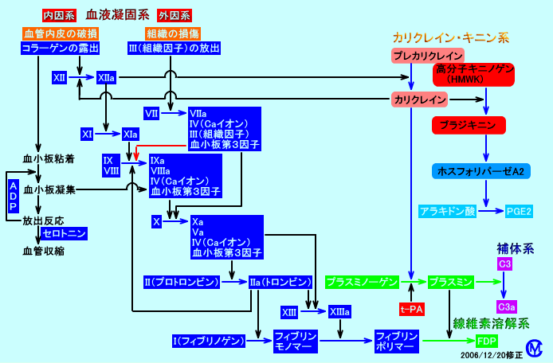
http://hobab.fc2web.com/index.html
http://hobab.fc2web.com/index.html

Slide 26
出血 と 凝固
止血 と 血栓
たんぱく質生産
血液は流れ続ける
骨髄系
血小板系
凝固系
凝固抑制系
血管内皮
細胞系
血管内皮
細胞系
線溶系
線溶抑制系

Slide 27
平常時
異常時（組織障害などが発生した場合）
抗血栓作用を発揮
抗血栓作用を発揮
血小板系＋凝固系の発動による血栓の形成作用を発揮
血流に乗って
フィブリン塊が流れる
凝固作用の鎮静化
白血球
血小板
血小板
白血球
血小板凝集
血小板
血小板
白血球
血小板
血小板
血小板
血小板
血小板
血小板
フィブリンの形成
血管拡張
血小板合成阻害作用
血管拡張
血小板合成阻害作用
トロンビン
トロンビンの形成
プロスタグランジン(PGI2)
FⅤ・FⅧの分解
凝固活性の停止
プロスタグランジン(PGI2)
ＮＯ２ガス
外因系凝固反応
血小板活性化因子（PAF）の放出
ＮＯ２ガス
トロンビン
PS
TATの形成により
凝固活性の停止
APC
刺激
AT-Ⅲ
AT-Ⅲ
TM
ＴＦの発現
好中球の粘着
トロンビン
ヘパリン様物質
TM
細胞接着分子
CAM
グルコノサミノグリカン
（ヘパラン硫酸）
炎症性サイトカイン刺激
血小板
トロンビン
ヘパリン様物質
グルコノサミノグリカン
（ヘパラン硫酸）
血小板凝集塊
AT-Ⅲ
接触因子の吸収・除去
血小板
血管内皮細胞
血管内皮細胞
血管内皮細胞
血管内皮細胞
血管内皮細胞
血管内皮細胞
TM
PC
血管内皮細胞
血管内皮細胞
血管内皮細胞
ヘパリン様物質
グルコノサミノグリカン
（ヘパラン硫酸）
好中球の浸潤
血管内皮細胞
血管内皮細胞
血管内皮細胞

Slide 28
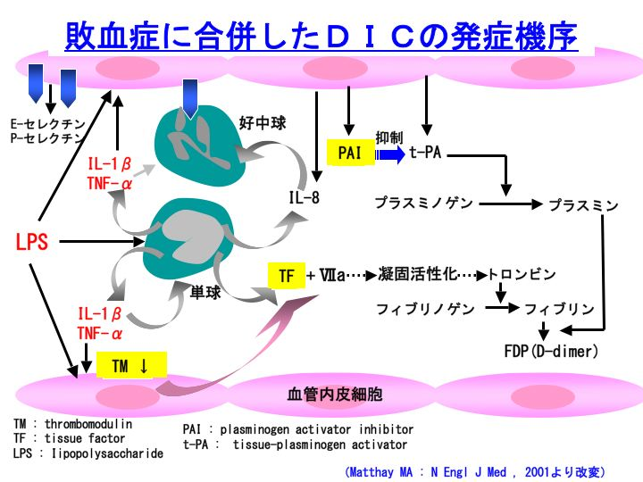
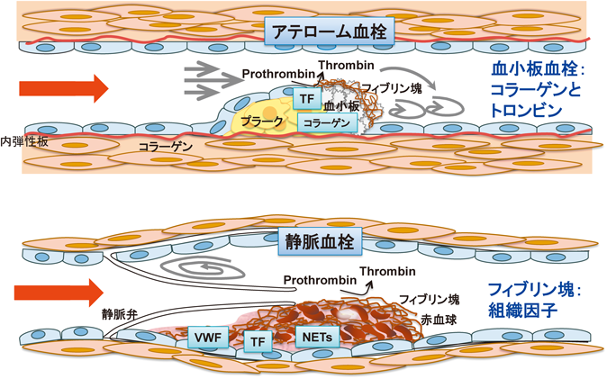
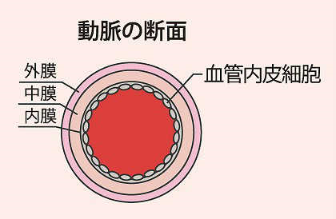
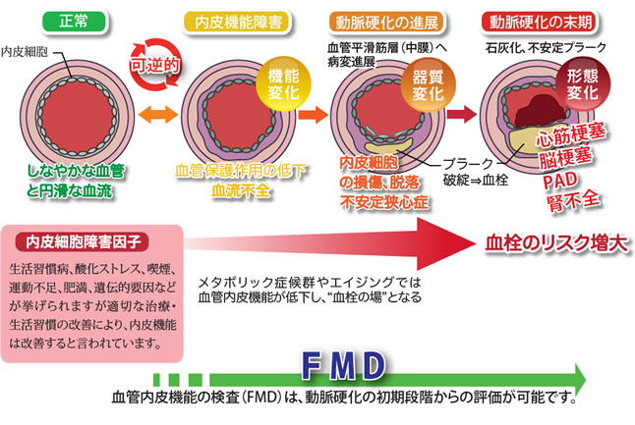
血管
血液が凝固しなかった理由
〇トロンボモジュリン(TM) ：TATの形成・APC形成
〇ヘパリン様物質（ヘパラン硫酸）：AT-ⅢやTFPIが結合
〇ｔ－PA
〇プロスタサイクリン（PGI２）：血小板機能抑制、血管拡張作用
〇一酸化窒素(NO)：：血小板機能抑制、血管拡張作用
血
管
の
劣
化
・血糖値上昇
・高血圧
・運動不足
・脂質代謝異常
・喫煙？
血
管
の
機能低下
ＮＯ分泌低下、エンドセリン・カテコラミン分泌亢進
⇒
血管弛緩不全・血管収縮
PAI-1分泌亢進など
血栓形成・凝固亢進
動脈硬化巣
の形成・進展
⇒
ICAM-1、VCAM-1などの発現亢進
⇒
血管壁への炎症細胞の接着の促進
MMPなどの発現亢進
⇒
プラーク脆弱性の亢進
増殖因子・遊走因子の分泌
⇒
新生内膜の形成
一酸化窒素（NO)産生低下
血管作動性物質の分泌異常

Slide 29
出血 と 凝固 まとめ
たんぱく質生産
血液は流れ続ける
骨髄系
血小板系
凝固系
凝固抑制系
血管内皮
細胞系
線溶系
線溶抑制系

Slide 30
勉強会資料
終わり
1. 凝固反応は生体防御の一つ
外傷（ケガ）に伴う凝固 ＞ 代謝に伴う凝固
2. 凝固に係わる役者の起源は一緒
仲良し ＝ 異物の検知能力が高い
3. 主役は、血小板・トロンビン・プラスミン・フィブリノーゲン
２価の金属イオン
4. フィブリノーゲンは特異なたんぱく質
キナーゼ（リン酸化反応） ＞ 他酵素
5. たんぱく質の生産
エネルギー ： 血球 ＞ 酵素
6. 全体を理解
未解明な部分が多い。各自の発想・展開で劇的進歩も ！

Slide 31

ご清聴有難うございました。
米村

